Slide 1
前端方向企业实训
项目报告
基于微信小程序开发工具的带有饮食健康智能管理的点餐小程序
汇报人： 55221032 王峰宁、55221009刘张弛

Slide 2
目 录
01
02
03
完整功能展示
如何与数据库交互
课程总结
Functional Demonstration
Interacting with the database
Course Summary

Slide 3
01
完整功能展示
PART ONE
Functional Demonstration

Slide 4
饮食健康管理点餐小程序
现代社会中，随着生活节奏的加快和饮食习惯的多样化，越来越多的人面临着饮食不健康的问题，如营养过剩或不足，这对身体健康造成了潜在威胁。尤其对于追求健康生活的人群而言，科学合理的饮食搭配变得尤为重要。然而，普通用户往往缺乏足够的专业知识和工具来规划和管理自己的饮食。
为了解决这一问题，本项目基于微信小程序技术栈，开发了一款界面良好、人机交互和谐的带有饮食健康管理的点餐小程序。该小程序不仅能够实现最基本的点单功能，还可以通过用户的个人健康信息（如身高、体重、性别、健康目标等）和点单记录，智能化地为用户生成个性化的菜单推荐和营养分析报告，帮助用户在点餐和饮食规划时做出更科学的选择。

Slide 5
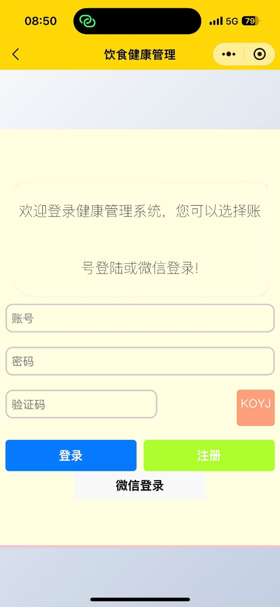
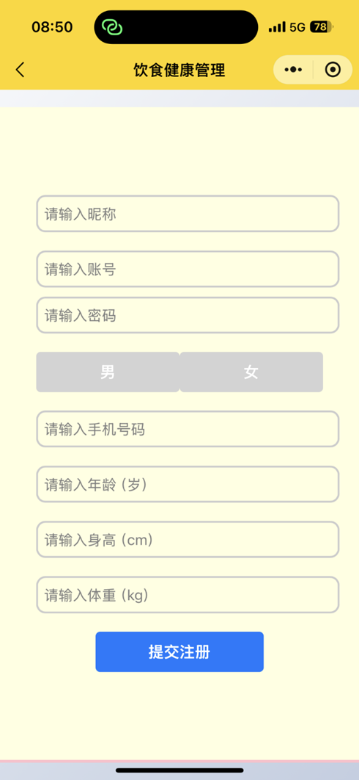
功能演示
1、登录、注册界面
功能说明：若未注册，则依次填写个人信息进行注册，此时用户所填的数据会通过云函数写入数据库中进行存储；若已注册过，则可以直接输入账号密码进行登录。

Slide 6
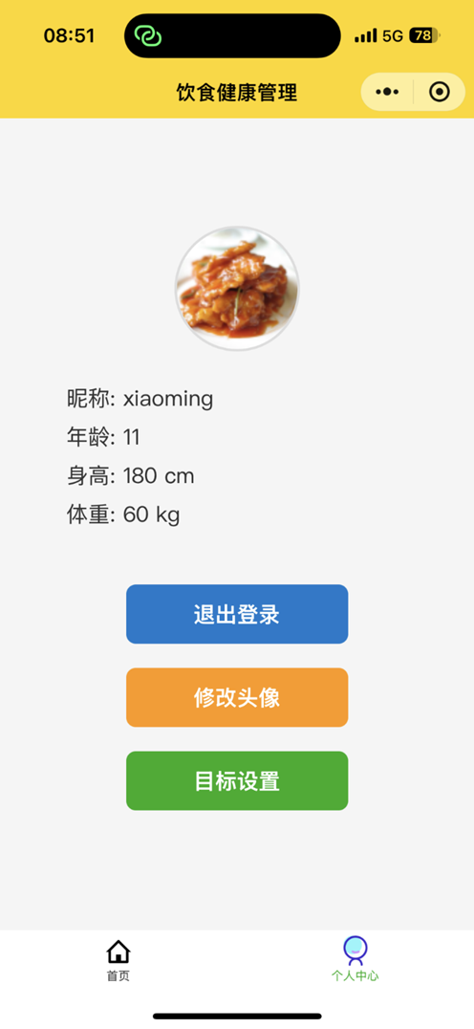
功能演示
登录/注册成功之后的个人主页：
2、个人信息页面
功能说明：成功登录后进入个人中心，用户可以修改个人信息如头像等，还可以设置健康目标、退出登录等。

Slide 7
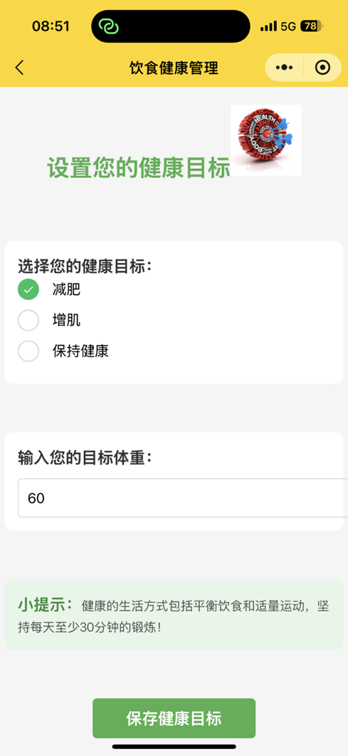
功能演示
2、个人信息：健康目标设置
功能说明：可以设置自己的健康目标，包括减肥、增肌、保持健康这三项，同样还可以设置目标体重。以上信息可以帮助系统实现个性化的菜品推荐、营养分析与建议。

Slide 8
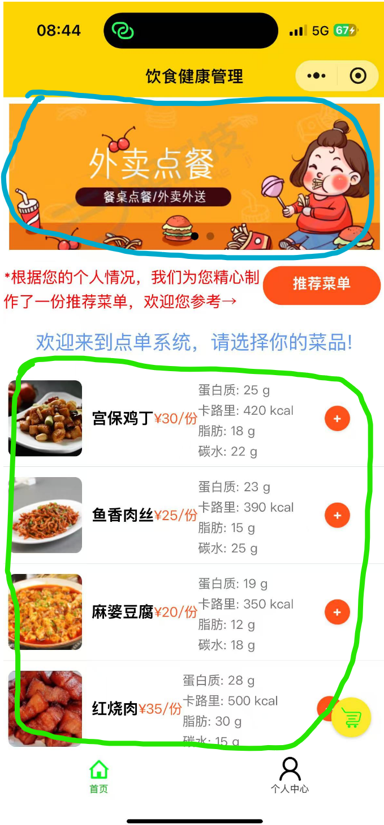
功能演示
3、小程序主页面：点餐功能
用户进入首页可以进行点餐，菜单上包括菜品价格以及营养信息（卡路里、蛋白质、脂肪、碳水），用户可以自己根据这些营养信息点餐。
也可以点击“推荐菜单”按钮，系统将根据用户的个人信息推荐3种套餐（清爽健康、日常能量、健康营养）供用户参考。
蓝色框部分的顶部图实现了轮播效果，绿色框部分的菜单列表实现了上下滚动效果。
菜单信息也使用了云数据库的一个集合来维护。

Slide 9
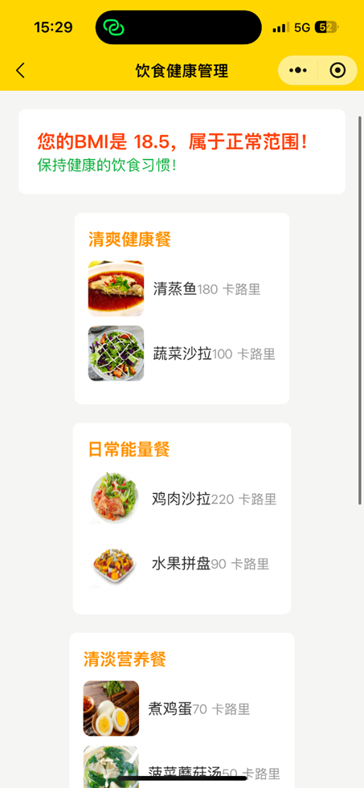
功能演示
3、小程序主页面：点餐功能
点击“推荐菜单”之后如图所示。会根据用户的身高、体重信息，计算并显示用户的BMI指数，以此给出三个种类的推荐菜品，达到“智能推荐”的目的。
用户的BMI指数不同，则推荐的菜品也会动态地发生变化。这里通过JS中的逻辑函数进行计算和判断。

Slide 10
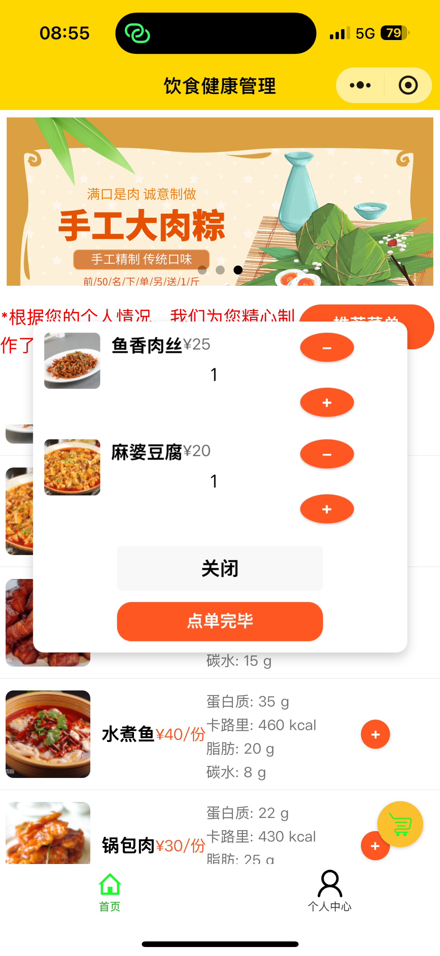
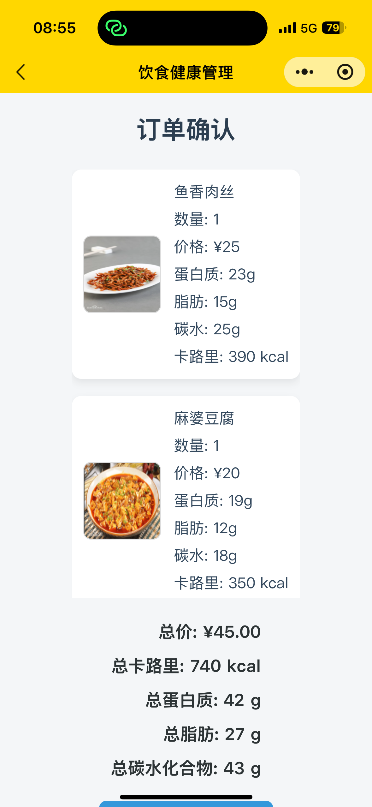
功能演示
3、小程序主页面：点餐功能
若点击下方的菜单，即可进行点餐。
点完餐之后，点击购餐车图标，即可查看刚刚所点的所有餐品（如图中点了1份鱼香肉丝和1份麻婆豆腐），并可进行添加、删除、结算等操作。
注：选择结算时若处于未登录状态，则系统将提示未登录，并自动跳转至登录界面；完成登录后，即可自动恢复至上述订单确认页面。

Slide 11
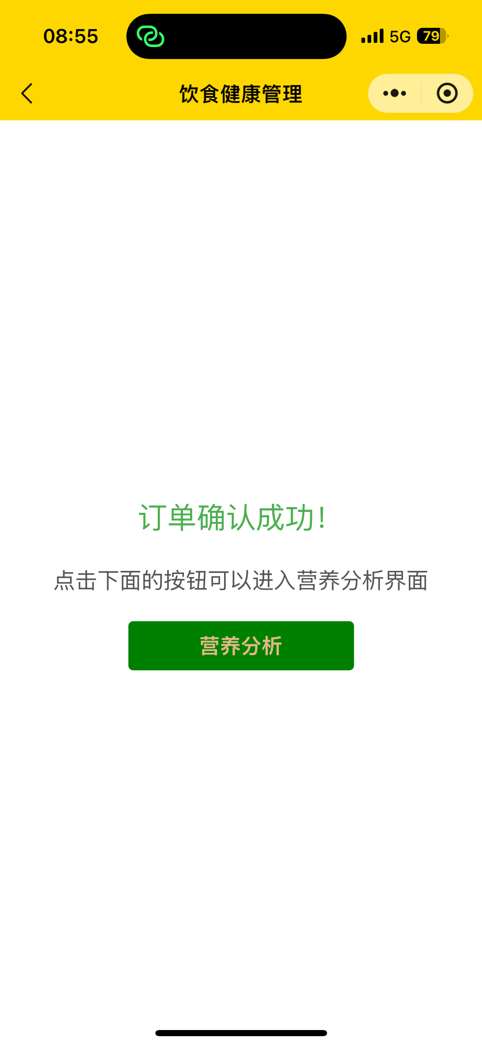
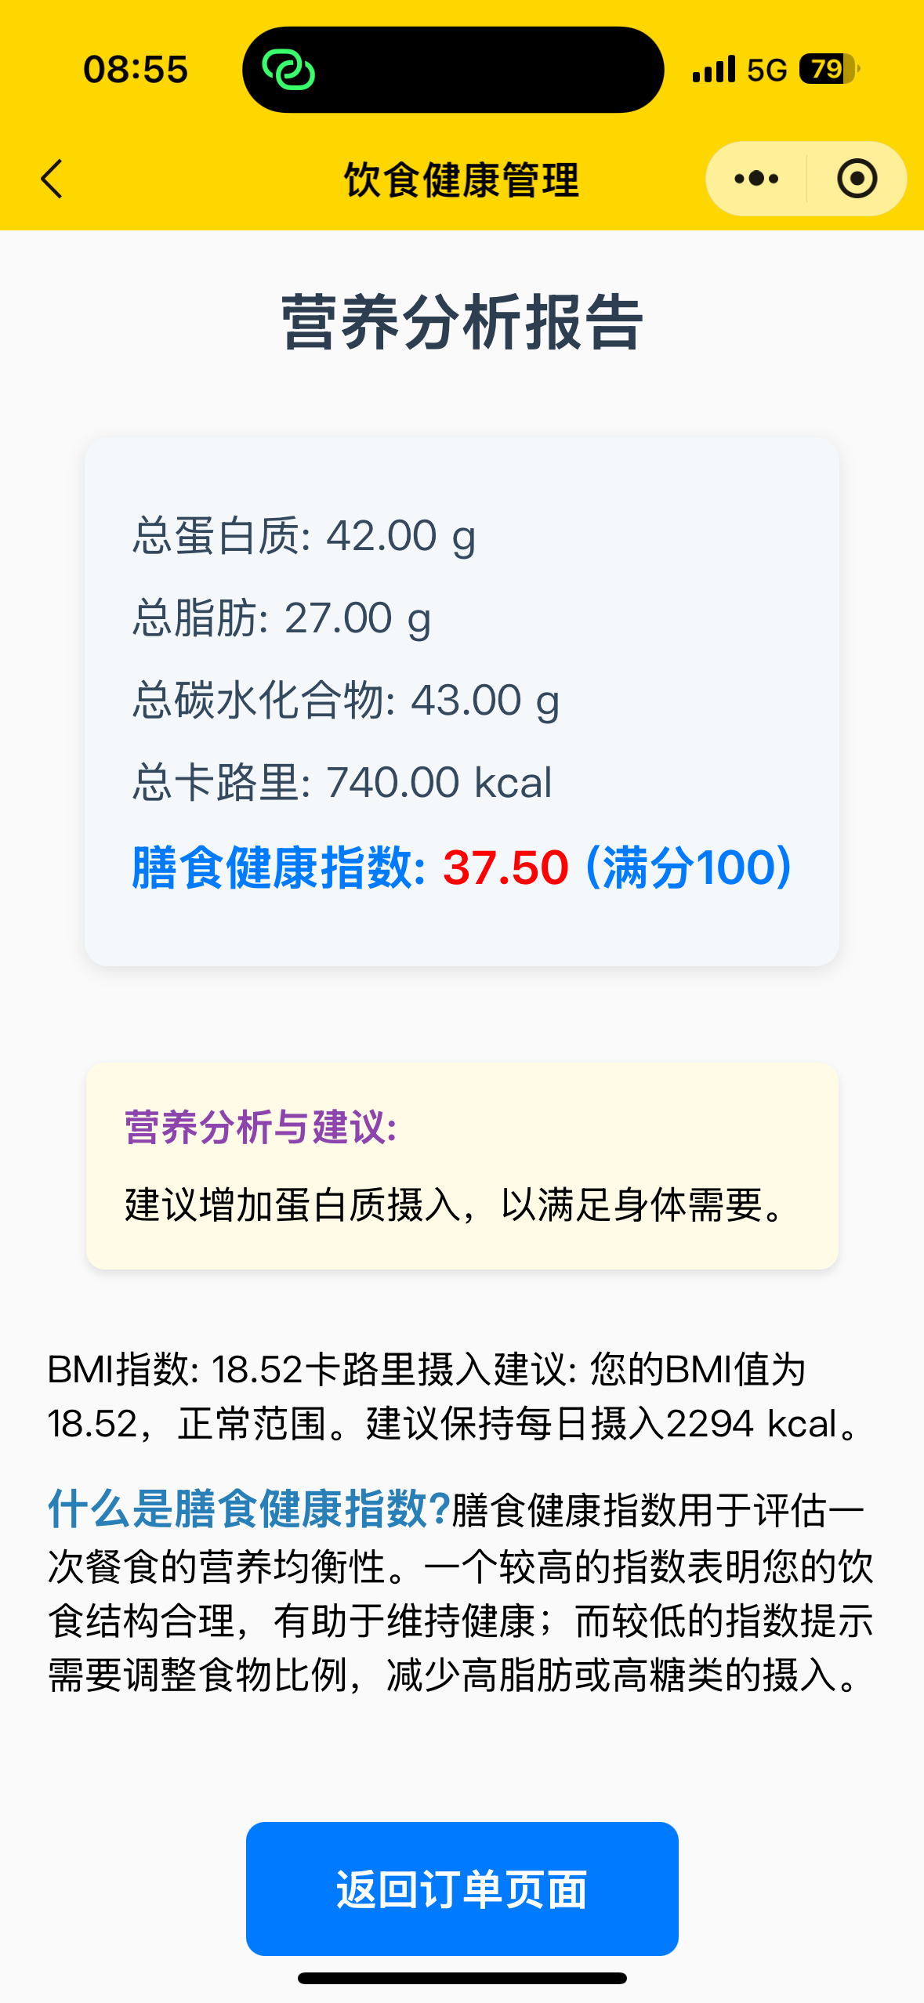
功能演示
4、营养智能分析功能
结算之后，可点击“营养分析”，查看此次点餐的营养智能分析报告。如图。
图中的总蛋白质、总脂肪、膳食健康指数等都是由JS中的计算公式结合具体菜品进行计算得出，根据此数值，系统会给出相应“营养分析与建议”。
至此，点餐功能、营养分析功能演示完毕。

Slide 12
02
与数据库的交互
PART TWO
Interacting with the database

Slide 13
与数据库的交互
此次项目中用到的后端技术如下。
云开发服务：
云数据库：无服务器数据库，用于存储用户个人信息和菜品信息，支持集合操作（如查询、添加、修改、删除）。
云函数：实现前后端的交互逻辑，作为前端访问数据库的中间层（如用户登录验证、数据读取与写入等）。
云存储：用于存储和调用图片等静态资源，减少本地存储的压力并提升资源访问效率。
Node.js：后端运行环境，支持云函数的部署和开发，负责处理复杂的后端逻辑。

Slide 14
03
课程总结
PART THREE
Course Summary

Slide 15
课程总结
本项目基于微信小程序开发技术栈，结合云开发数据库、云函数等功能，成功实现了一个带有饮食健康智能管理的点餐平台。通过用户的个人信息以及膳食健康指数分析，为用户提供个性化的菜单推荐与营养分析报告。同时，项目实现了动态界面更新、用户交互与数据存储的高效结合，达成了功能完善、用户体验良好的目标。
在项目开发过程中，我们充分利用了wxml、wxss、JavaScript进行前端开发，并借助云开发的灵活性实现了云端数据库管理、资源调用和云存储功能。这种前后端分离的开发方式，使得系统具有良好的扩展性和维护性。通过MySQL数据库与云开发的结合，大大提升了数据操作效率，同时为复杂数据管理提供了支持。

Slide 16
感谢观看
Thank you for listening
汇报人： 55221032 王峰宁、55221009 刘张弛

